Slide 1
大数据基础架构
——核心组件配合

Slide 2
大数据的诞生
1.背景
现如今信息量庞大，普通技术无法处理大量数据
2.大数据能做什么
高效存储与运算
3.特性：5v
大量、时效性、多样性、准确性、价值性
4.Hadoop是啥？
大数据分布式软件平台
高可用性、低成本、高容错性

Slide 3
Hadoop组成
1.核心组件
MapReduce：分布式计算框架
yarn：系统资源管理系统
HDFS：GFS的功能，系统存储系统，解决存储问题
2.生态系统：运维+开发
由java开发，所以沿用java方式，各个模块之间有不同的角色

Slide 4
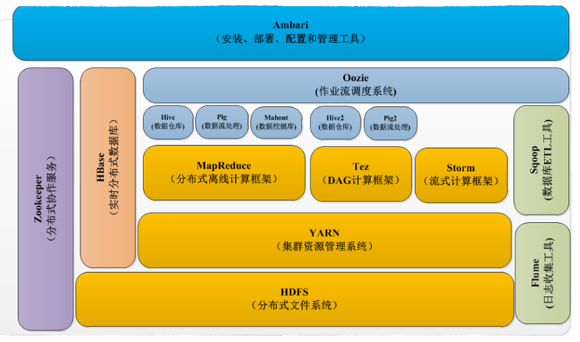
Hadoop组成

Slide 5
MapReduce分布式计算框架
我主管运算，消耗CPU/内存，但是不会消耗IO磁盘读写
JobTracker
client
一个计算任务
汇总返回结果
分配任务，开始运算
TaskTracker
MapTracker
ReduceTracker
TaskTracker
MapTracker
ReduceTracker
TaskTracker
MapTracker
ReduceTracker
分配任务
执行运算
合并任务
返回结果

Slide 6
HDFS分布式存储框架
将FSedit日志中的记录整合到FSimage中，并清空FSedit文件
64M/份
切块存在哪里？
数据变更日志
NameNode
记录数据位置关系，不做实际存储
宿舍大妈
Secondary NameNode
宿舍大妈秘书
问数据文件存在哪
FSimage
FSedit
client
数据存储的位置，数据位置改变后的位置
数据切块
做存储，耗费I/0，不耗费CPU和内存
切割后的数据会被存储多份，放在不同存储设备
DataNode
DataNode
DataNode

Slide 7
Yarn资源管理系统
将jobtracker和tasktracker分离
Resourcemanager：全局资源管理
Nodemanager：节点代理
Applicationmaster：切分数据，监控容错
ResourceManager
client
1.处理客户端请求
2.监控nodemanager
3.资源分配调度
单个节点资源管理
用来计算的，耗费cpu和内存
NodeManager
NodeManager
NodeManager
任务运行时，产生container，container封装cpu和内存等

Slide 8
单机hadoop搭建
1.安装openjdk
yum –y install java-1.8.0-openjdk-devel java-1.8.0-openjdk
运行jps可以看到jps进程
2.获取hadoop软件
http://hadoop.apache.org ➔软件和官方手册
设置环境变量，启动运行
vim hadoop-env.sh ➔环境变量配置文件
JAVA_HOME=“/usr/lib/jvm/java-1.8.0-openjdk-1.8.0.131-11.b12.el7.x86_64/jre” ➔rpm –ql java-1.8.0-openjdk查出来的
HADOOP_CONF_DIR=“/usr/local/hadoop/etc/”
cd /usr/local/hadoop/bin
./hadoop 回车后会显示一些帮助信息
core-site.xml ➔总体配置文件
hdfs.xml mapred.xml yarn.xml ➔各自配置文件
slaves ➔干活的节点有哪些

Slide 9
单机hadoop搭建
3.单机测试：分析oo目录内容，将结果存入xx[xx不能存在],找出出现次数最多的单词
cd /usr/local/hadoop
mkdir oo
cp *.txt oo/
./bin/hadoop jar ./share/hadoop/mapreduce/hadoop-mapreduce-examples-2.7.6.jar wordcount oo xx
分析好的结果会放在xx里
cat xx/part-r-00000 | column -t |sort -k 2nr ➔排序查看结果

Slide 10
完全分布式hadoop搭建
1.环境准备
192.168.1.1 master # namenode , secondarynamenode
192.168.1.2 node1 # datanode
192.168.1.3 node2 # datanode
192.168.1.4 node3 # datanode
master 可以无密码登录master本身和node1-3,且不要输yes
vim /etc/ssh/ssh_config
Host *
StrictHostKeyChecking no
所有主机配置/etc/hosts
所有主机安装java-1.8.0-openjdk-devel 和java-1.8.0-openjdk

Slide 11
完全分布式hadoop搭建
1.环境准备
编写脚本，以便配置文件数据同步
vim /usr/bin/had
#!/bin/bash
#同步hadoop的配置目录信息
for i in node{1..3};
do
rsync -aSH --delete /usr/local/hadoop/etc/hadoop ${i}:/usr/local/hadoop/etc/ -e "ssh"
Done

Slide 12
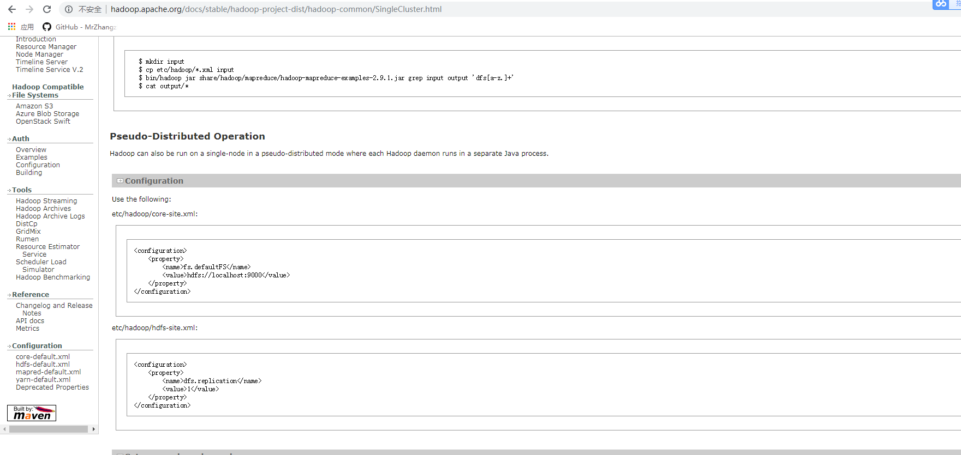
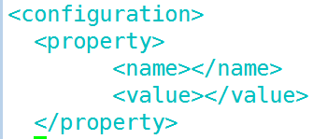
完全分布式hadoop搭建
0.官方文档： http://hadoop.apache.org
http://hadoop.apache.org/docs/r2.7.6/
1.修改slaves配置文件 [表示哪些是node节点的,
即在哪里启动datanode]
node1
node2
node3
2.修改core-site.xml配置文件
格式：
<configuration>
property
name:fs.defaultFS # 告诉hadoop程序使用什么样的存储
value:hdfs://master:9000
property
name:hadoop.tmp.dir # hadoop 存储的文件放在哪里
value:/var/hadoop # 该目录一般单独挂载磁盘，不然他会使用根磁盘

Slide 13
完全分布式hadoop搭建
1.修改hdfs-site.xml配置文件
property
name:dfs.namenode.http-address # datanode必须和namenode能够通信,配置namenode的位置,datanode通过这个告诉namenode数据存储在哪里
value:master:50070
property
name:dfs.namenode.secondary.https-address # secondary.namenode的位置
value:master:50090
property
name:dfs.replication #总共存几份，2代表一共两份
value:2
2.几台机器上创建存储文件夹
mkdir /var/hadoop
3.将以上hadoop-env.sh,slaves,core-site.xml,hdfs.xml配置文件同步到node{1..3}上面

Slide 14
完全分布式hadoop搭建--hdfs
1.初始化配置文件
./bin/hdfs namenode -format
2.启动集群
./sbin/start-dfs.sh
3.Jps验证角色
jps =>主上有namenode和secondarynamenode，从上有datanode
4.验证集群
./bin/hdfs dfsadmin -report
./bin/hadoop ➔整体入口文件，调用其他程序
hdfs存储已经成功！

Slide 15
完全分布式hadoop搭建--MapRed
0. 环境
192.168.1.1 master # namenode , secondarynamenode ，ResourceManager
192.168.1.2 node1 # datanode, NodeManager
192.168.1.3 node2 # datanode, NodeManager
192.168.1.4 node3 # datanode, NodeManager
0.1 mapred官方文档
http://hadoop.apache.org/docs/r2.7.6/hadoop-mapreduce-client/hadoop-mapreduce-client-core/mapred-default.xml

Slide 16
完全分布式hadoop搭建--MapRed
1.修改配置文件mapred-site.xml
mv mapred-site.xml.example mapred-site.xml
vim mapred-site.xml
property
name:mapreduce.framework.name # mapreduce使用什么管理框架
value:yarn
2.修改配置问题yarn-site.xml
vim yarn-site.xml
property
name:yarn.resourcemanager.hostname # 指定谁做resourcemanager,用来分发计算任务
value:master
property
name:yarn.nodemanager.aux-services # nodemanager要运行什么计算框架
value:mapreduce_shuffle

Slide 17
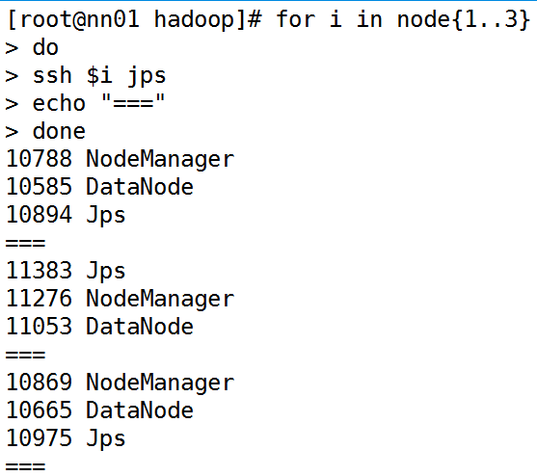
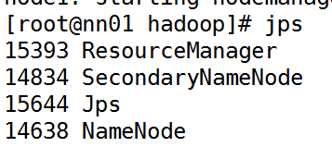
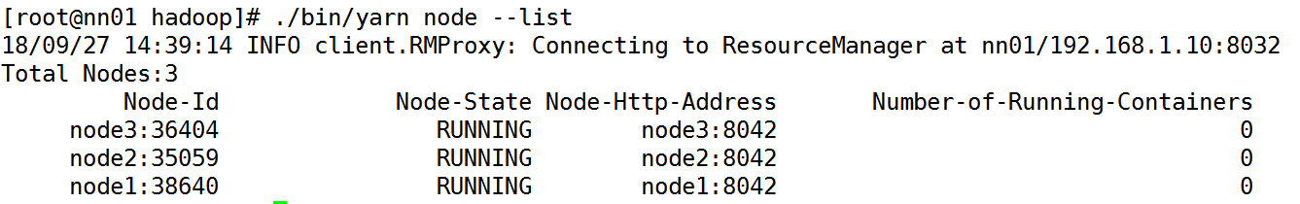
完全分布式hadoop搭建--MapRed
3.将配置文件同步到其他主机
for I in node{1..3}; do rsync –avz –delete /usr/local/Hadoop/ $i:/usr/local/Hadoop/; done ➔该命令可以写成shell脚本，执行had命令即可
4.启动yarn服务
./sbin/start-yarn.sh
5.验证角色
jps ➔管理节点出现 ResourceManager,其他节点出现NodeManager
6.验证节点状态
./bin/yarn node –list
6.5 拍错日志： /usr/local/hadoop/logs/hadoop-root-对应服务-主机名.log

Slide 18
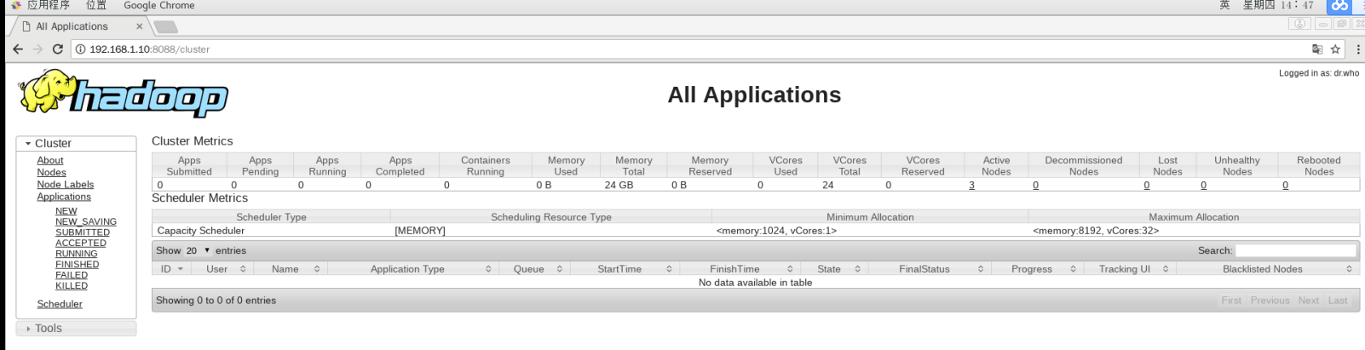
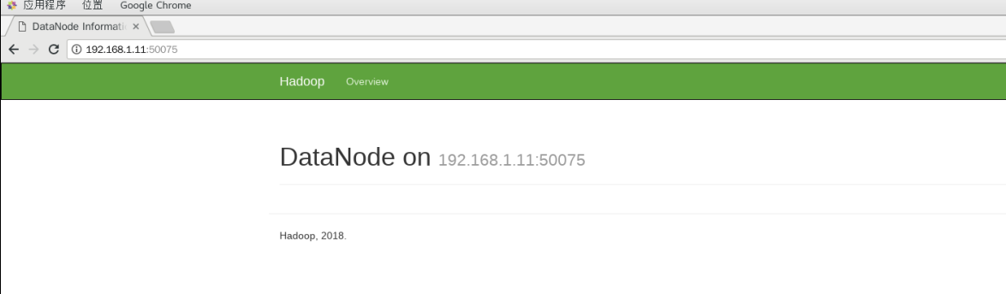
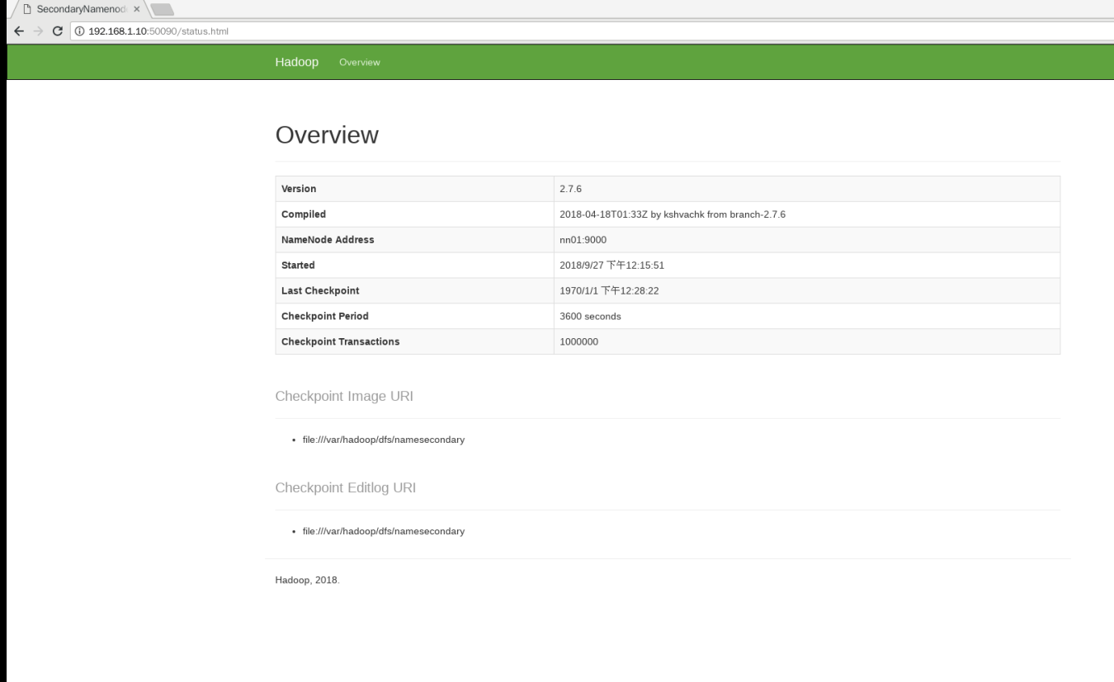
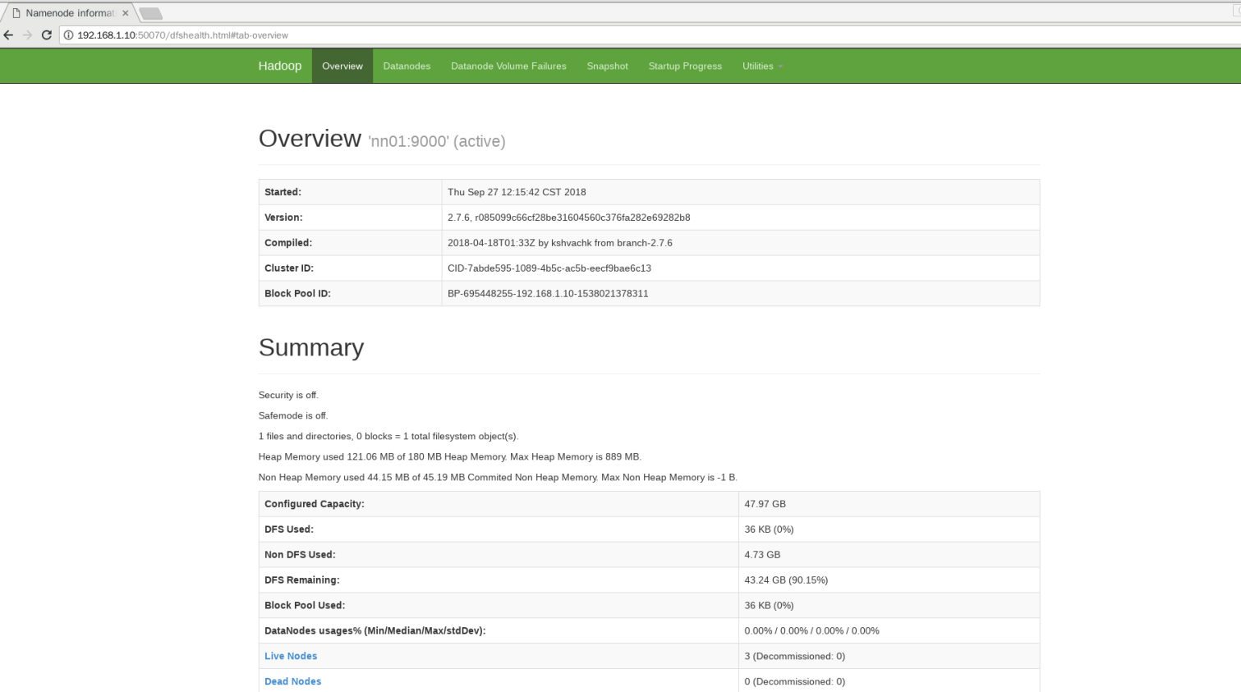
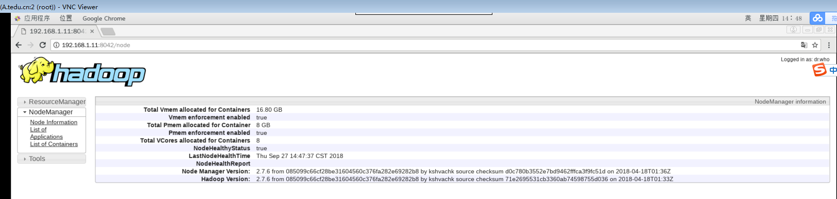
完全分布式hadoop搭建--MapRed
7. Web地址验证
Namenode web 地址 http://192.168.1.1:50070
Secondary namenode web 地址 http://192.168.1.1:50090
Yarn resourcemanager 管理地址 http://192.168.1.1:8088
Datanode web 地址 http://192.168.1.2:50075
Nodemanager web 地址 http://192.168.1.2:8042

Slide 19
实验_使用hdfs分析数据
1.使用命令
./bin/hadoop fs -ls / ./bin/hadoop fs -mkdir /oo ./bin/hadoop fs -touchz a.txt
./bin/hadoop fs -get 文件 下载 ./bin/hadoop fs -put 文件 上传
2.案例操作
./bin/hadoop fs #回车后可以看到要执行的命令参数
./bin/hadoop fs -ls / #查看hdfs根目录下有哪些内容
./bin/hadoop fs -mkdir /oo # 创建文件夹
./bin/hadoop fs -put *.txt /oo/ #向文件夹中导入数据
./bin/hadoop jar share/hadoop/mapreduce/hadoop-mapreduce-examples-2.7.6.jar wordcount /oo /x # 进行jar运算
./bin/hadoop fs -ls /xx # hadoop会将运算结果放入xx文件夹中
./bin/hadoop fs -cat /xx/part-r-00000 | column -t | sort -k2n # 排序看结果

Slide 20
Hadoop节点管理
1.Hdfs节点管理
增加节点
修复节点
删除节点
2.Yarn节点管理
增加、修复和删除

Slide 21
hadoop搭建—增加DataNode节点
1.准备机器：192.168.1.5 node4 ，安装openjdk,管理节点无密登录
node4: yum –y install java-1.8.0-openjdk-devel java-1.8.0-openjdk
master:ssh-copy-id node4
master:scp –r /usr/local/Hadoop node4:/usr/local/
2.node4上启动datanode服务
master:vim slaves
node4
node4:./sbin/Hadoop-daemon.sh start datanode
master 查看集群状态
./bin/hdfs dfsadmin -report ➔node4出现了
3.master设置同步带宽，并同步数据
./bin/hdfs dfsadmin -setBalancerBandwidth 60000000
./sbin/start-balancer.sh
4.master查看集群状态
./bin/hdfs dfsadmin -report ➔新添加的节点已经出现,状态为normal

Slide 22
hadoop搭建—增加NodeManager节点
1.node4:增加nodemanager
./sbin/yarn-daemon.sh start nodemanager
2.Master:管理节点查看nodemanager数量
./bin/yarn node -list

Slide 23
hadoop搭建—移除DataNode节点
1.Master配置NameNode的hdfs-site.xml
vim hdfs-site.xml
property
name:dfs.hosts.exclude
value:/usr/local/hadoop/etc/hadoop/exclude
2.master新增exclude配置文件，写入要删除的节点主机名
vim exclude
node4
2.5 上传大文件，显示数据迁移过程
lftp 192.168.1.254
cd ISO
get CentOS7-1708.iso
./bin/hadoop fs –put CentOS7-1708.iso /

Slide 24
hadoop搭建—移除DataNode节点
3.master更新数据
./bin/hdfs dfsadmin -refreshNodes
4.查看状态
./bin/hdfs dfsadmin -report
➔Normal 正常状态
➔Decommissioned in Program 数据迁移中
➔Decommissioned 数据迁移完成
注意：只有当状态为Decommissioned才能down机下线，下线结束后做清理工作
修改slaves文件，删除要移除的主机名
node4 x
删除/etc/hosts里面node4这一条
删除exclude文件里的node4
同步到所有主机
node4就可以直接关机或者reboot了
./sbin/stop-all.sh
./sbin/start-dfs.sh
./bin/hdfs dfsadmin -report ➔node4就不存在了

Slide 25
hadoop搭建—移除NodeManager节点
下线
1.修改slaves文件，删除要移除的主机名
node4 x
删除/etc/hosts里面node4这一条
删除exclude文件里的node4
同步到所有主机
node4就可以直接关机或者reboot了
2.Master上重启yarn
./sbin/stop-yarn.sh
./sbin/start-yarn.sh
./bin/yarn node -list ➔没有了要移除的节点nodemanager
./bin/hdfs dfsadmin -report ➔node4还存在，等待一段时间就没了
./sbin/stop-all.sh
./sbin/start-dfs.sh
./bin/hdfs dfsadmin -report ➔node4就不存在了

Slide 26
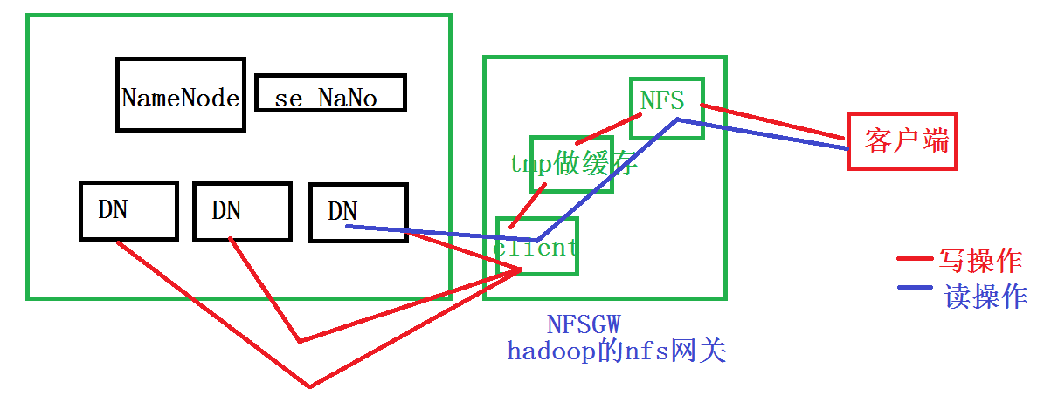
hadoop搭建—NFS网关
1.用途
挂载hdfs文件系统，直接读取写入数据
2.环境准备
使用之前node4做NFSGW,把主机名和hosts改成nfsgw
1).配置nfsgw主机，并/etc/hosts解析，同步到各个主机，master可以无密码连接
2).添加用户(nfsgw,master)
代理用户[NFSGW和nn01一致]
groupadd –g 200 nsd1803
useradd –u 200 –g 200 nsd1803
4.Master停止hadoop服务
./sbin/stop-all.sh
5.增加配置core-site.xml
property
name:hadoop.proxyuser.nsd1803.groups
value:*
property
name:hadoop.proxyuser.nsd1803.hosts
values:*

Slide 27
hadoop搭建—NFS网关
6.同步配置到node{1..3}
7.启动hadoop服务
./sbin/start-dfs.sh
8.查看状态
./bin/hdfs dfsadmin -report
./bin/hadoop fs -ls /
正常能够查看数据，则表示配置成功
9.nfsgw:安装openjdk,同步master的配置
yum -y java-1.8.0-openjdk
scp -r nn01:/usr/local/hadoop /usr/local/
10.nfsgw:给 /usr/local/hadoop/logs赋权,让代理用户可以往里面写数据
rm -rf /usr/local/hadoop/logs
mkdir /usr/local/hadoop/logs
setfacl -m u:nsd1803:rwx /usr/local/hadoop/logs
11.创建数据根目录
mkdir /var/hadoop

Slide 28
hadoop搭建—NFS网关
11.NFS网关配置步骤
1.禁用selinux、禁用firewalld
2.卸载rpcbind 、 nfs-utils
3.配置 /etc/hosts,添加所有namenode 和 datanode 的主机名与ip对应关系
4.安装 java openjdk 的运行环境
5.同步namenode的/usr/local/hadoop到本机
6.配置hdfs-site.xml
7.启动服务
12.Nfsgw:增加配置 hdfs-site.xml
vim hdfs-site.xml
property
name:nfs.exports.allowed.hosts # 授权连接主机有什么权限
value:* rw
nfs.dump.dir => /var/nfstmp # nfs缓存目录
nfs.namenode.accesstime.precision => 3600000
nfs.rtmax => 4194304
nfs.wtmax => 1048576
nfs.port.monitoring.disabled => false

Slide 29
hadoop搭建—NFS网关
13.nfsgw:创建转存目录，并给用户nsd1803赋权
mkdir /var/nfstmp
chown nsd1803:nsd1803 /var/nfstmp
14.执行启动服务
1).启动portmap(root),必须root用户先启动portmap
./sbin/hadoop-daemon.sh --script ./bin/hdfs start portmap
jps =>portmap存在即可
2).启动nfs3 (nsd1803),然后使用代理用户启动nfs3
su – nsd1803
./sbin/hadoop-daemon.sh -script ./bin/hdfs start nfs3
jps =>Nfs3 存在
3).退出nsd1803,两个都存在即可
jps=>portmap,Nfs3
注意：portmap与系统rpcbind冲突，nfs冲突，必须卸载这两个包，否则起不来portmap
nfs监听的端口2049
15.在client机器上
rpcinfo -p 192.168.1.5 查看端口使用情况 showmount –e 192.168.1.5 查看远程挂载情况
yum -y install nfs-utils
mount -t nfs -o vers=3,proto=tcp,nolock,noacl,noatime,sync 192.168.1.5:/ /mnt/

Slide 30
hadoop搭建
1.常用组件
2.hadoop高可用

Slide 31
hadoop搭建高可用——zookeeper
Zookeeper安装配置和搭建
概念：是一个分布式的，开放源码的分布式应用程序协调服务
功能：用来保证数据在集群间的事务性一致
场景：分布式锁、统一命名服务、协调服务
锁：互斥锁、共享锁
角色：
leader
接受所有follower的提案请求并统一协调发起提案的投票，负责与所有的follower进行内部的数据交换
follower
直接为客户端服务并参与提案的投票，同时与leader进行数据交互
observer
直接为客户端服务但并不参与提案的投票，同时也与leader进行数据交换

Slide 32
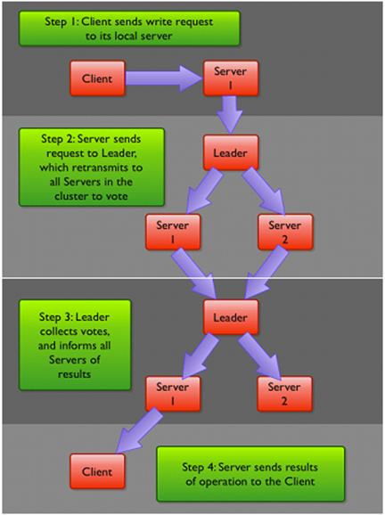
hadoop搭建高可用——zookeeper
Zookeeper角色与选举
服务在启动的时候没有角色
角色是通过选举产生的
选举产生一个leader，剩下的都是follower
选举leader原则：
集群中超过半数机器投票选择leader
假如集群中拥有n台服务器，那么leader必须得到n/2+1台服务器投票
如果leader死了，从新选举leader
如果死亡的机器数量达到一半，集群挂起
如果无法得到足够的投票数量，就重新发起投票，如果参与投票的机器不足n/2+1，集群停止工作
如果follower死亡过多，剩余机器不足n/2+1，集群也会停止工作
observer不计算在投票总设备数量里面
客户端提交一个请求，如果是读请求，自己处理，如果是写请求，投票超过一半，则可以写入

Slide 33
hadoop搭建高可用——zookeeper
集群越大，写操作越耗费时间
Observer参与干活，但是不参与投票,只获得投票结果，只需要几台slaves参与投票就行，这样效率就更快了
Observer提升读性能的可伸缩性
Observer提供了广域网能力
一、Zookeeper安装配置
1.nn01 安装 安装zookeeper(observer)
lftp 192.168.1.254
get zookeeper-3.4.10.tar.gz
tar -xf zookeeper-3.4.10.tar.gz
mv zookeeper-3.4.10 /usr/local/zookeeper
2.node{1..3} 安装有投票权zookeeper(follower , leader)
for I in node{1..3}
do
scp -r /usr/local/zookeeper $i:/usr/local
done

Slide 34
hadoop搭建高可用——zookeeper
3.nn01:
cd /usr/local/zookeeper/conf
mv zoo_sample.cfg zoo.cfg
vim zoo.cfg[追加写入]
# server是关键字，1/2/3/4运行的id，不能重复,node1主机名,后面端口范围
server.1=node1:2888:3888
server.2=node2:2888:3888
server.3=node3:2888:3888
server.4=nn01:2888:3888:observer

Slide 35
hadoop搭建高可用——zookeeper
rsync -aSH --delete /usr/local/zookeeper node1:/usr/local/
rsync -aSH --delete /usr/local/zookeeper node2:/usr/local/
rsync -aSH --delete /usr/local/zookeeper node3:/usr/local/
for i in nn01 node{1..3}
> do
> ssh $i mkdir /tmp/zookeeper
> done
[root@nn01 conf]# echo 4 > /tmp/zookeeper/myid
[root@nn01 conf]# ssh node1 "echo 1 >/tmp/zookeeper/myid"
[root@nn01 conf]# ssh node2 "echo 2 >/tmp/zookeeper/myid"
[root@nn01 conf]# ssh node3 "echo 3 >/tmp/zookeeper/myid"

Slide 36
hadoop搭建高可用——zookeeper
4.停掉其它服务，启动zookeeper
[root@nn01 hadoop]# ./sbin/stop-all.sh
[root@nn01 hadoop]# /usr/local/zookeeper/bin/zkServer.sh start
[root@nn01 hadoop]# jps
31273 Jps
31243 QuorumPeerMain
[root@nn01 hadoop]# /usr/local/zookeeper/bin/zkServer.sh status
ZooKeeper JMX enabled by default
Using config: /usr/local/zookeeper/bin/../conf/zoo.cfg
Error contacting service. It is probably not running.
只要存在jps里的角色即可
[root@nn01 hadoop]# ssh node1 /usr/local/zookeeper/bin/zkServer.sh start
[root@nn01 hadoop]# ssh node2 /usr/local/zookeeper/bin/zkServer.sh start
[root@nn01 hadoop]# ssh node3 /usr/local/zookeeper/bin/zkServer.sh start
经过一会儿，nn01，node1，node2，node3就有相应的角色了
此时：
nn01:observer node1:follower node2:leader node3:follower

Slide 37
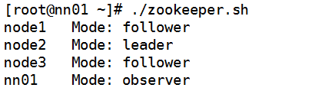
hadoop搭建高可用——zookeeper
利用api查看状态的脚本 vim zookeeper.sh
#!/bin/bash
function getstatus(){
exec 9<>/dev/tcp/$1/2181 2>/dev/null
echo stat >&9
MODE=$(cat <&9|grep -P "^Mode")
exec 9<&-
echo ${MODE:-NULL}
}
for i in node{1..3} nn01
do
echo -ne "${i}\t"
getstatus ${i}
done

Slide 38
hadoop搭建高可用——zookeeper
telnet node3 2181 查看该服务在该集群上是否健康,zookeeper服务的端口是2181
四字命令：
ruok
conf
stat

Slide 39
Kfaka集群
概念
kafka是分布式的消息系统
kafka是使用scala编写
是一种消息中间件
为什么使用
解耦、冗余、提高扩展性、缓冲
保证顺序、灵活、削峰填谷
异步通信
Kafka角色
producer:生产者，负责发布消息
consumer:消费者，读取处理消息
topic：消息的类别
partition:每个topic包含一个或多个partition
broker：kafka集群包含一个或多个服务器，消费队列
Kafka通过zookeeper管理集群配置，选举leader

Slide 40
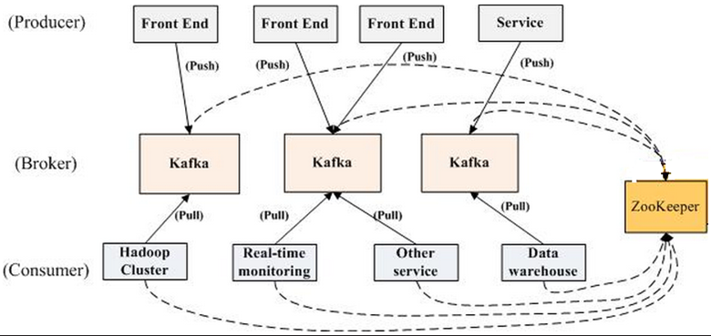
Kafka集群安装与配置
必须有一个可用的zookeeper集群

Slide 41
Kafka搭建配置
步骤一：搭建Kafka集群
1）解压 kafka 压缩包
Kafka在node1，node2，node3上面操作即可
[root@node1 ~]# tar -xf kafka_2.10-0.10.2.1.tgz
2）把 kafka 拷贝到 /usr/local/kafka 下面
[root@node1 ~]# mv kafka_2.10-0.10.2.1 /usr/local/kafka
3）修改配置文件 /usr/local/kafka/config/server.properties
vim /usr/local/kafka/config/server.properties
broker.id=22
zookeeper.connect=node1:2181,node2:2181,node3:2181
4）拷贝 kafka 到其他主机，并修改 broker.id ,不能重复
5）启动 kafka 集群（node1，node2，node3启动）,启动后，kafka监听9092端口
[root@node1 local]# /usr/local/kafka/bin/kafka-server-start.sh -daemon /usr/local/kafka/config/server.properties
jps

Slide 42
Kafka验证zookeeper
6）验证配置，创建一个 topic
[root@node1 local]# /usr/local/kafka/bin/kafka-topics.sh --create --partitions 1 --replication-factor 1 --zookeeper node1:2181 --topic aa
--create 创建消息
--partitions 块数
7） 模拟生产者，发布消息 #不退出，写什么，接收者就会看到什么
[root@node2 ~]# /usr/local/kafka/bin/kafka-console-producer.sh --broker-list node2:9092 --topic aa
8）模拟消费者，接收消息 #不退出
[root@node3 ~]# /usr/local/kafka/bin/kafka-console-consumer.sh --bootstrap-server node1:9092 --topic aa
Kafka比较吃内存，做完这个实验就可以停掉该服务
aa就是一个名称，好似房间号

Slide 43

Hadoop集群高可用
为什么需要NameNode
原因：NameNode
解决方案
NFS QJM
NN NN
ZK ZK
ZKFailoverController ZKFailoverController
NFS JournalNode
HA方案对比
NFS共享存储,要考虑NFS的高可用设计

Slide 44

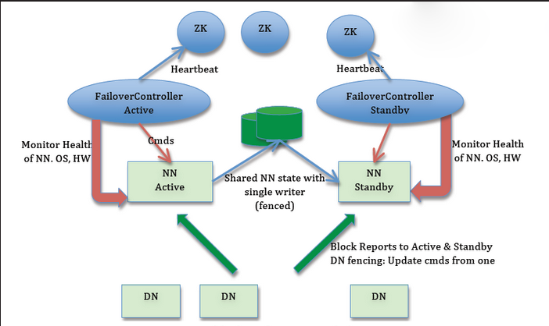
QJM高可用方案
一主一备

Slide 45
1. 系统规划
192.168.1.10 nn01 hadoop
192.168.1.20 nn02 hadoop
node{1..3} DataNode/ HDFS/
journalNode/ Zookeeper
Zookeeper
nn02:基础环境与nn01一致
2.停止所有服务
/usr/local/hadoop/sbin/stop-all.sh
/usr/local/kafka/bin/kafka-server-stop.sh
3.启动zookeeper(需要一台一台的启动)
/usr/local/zookeeper/bin/zkServer.sh start
/root/zookeeper.sh ➔查看zookeeper状态

Slide 46
4.修改/etc/hosts，追加nn02
192.168.1.20 nn02
for i in nn02 node{1..3}; do scp /etc/hosts $i:/etc/hosts; done
5.nn01和nn02都要可以无密连接nn01,nn02,node1,node2,node3
vim /etc/ssh/ssh_config
StrictHostKeyChecking no
ssh-keygen
ssh-copy-id node1
6.删除所有主机/var/hadoop/*
for i in nn01 node{1..3}
do
ssh $i rm –rf /var/hadoop/*
done

Slide 47
7）配置 core-site
[root@nn01 .ssh]# vim /usr/local/hadoop/etc/hadoop/core-site.xml
<configuration>
<property>
<name>fs.defaultFS</name> <value>hdfs://nsdcluster</value>
//nsdcluster是随便起的名。相当于一个组，访问的时候访问这个组
</property>
<property>
<name>hadoop.tmp.dir</name> <value>/var/hadoop</value>
</property>
<property>
<name>ha.zookeeper.quorum</name> <value>node1:2181,node2:2181,node3:2181</value> //zookeepe的地址
</property>
<property>
<name>hadoop.proxyuser.nfs.groups</name> <value>*</value>
</property>
<property>
<name>hadoop.proxyuser.nfs.hosts</name> <value>*</value>
</property>
</configuration>

Slide 48
8）配置 hdfs-site
[root@nn01 ~]# vim /usr/local/hadoop/etc/hadoop/hdfs-site.xml
<configuration>
<property><name>dfs.replication</name><value>2</value></property>
<property><name>dfs.nameservices</name> //定义一个组<value>nsdcluster</value></property>
<property><name>dfs.ha.namenodes.nsdcluster</name> //nn1,nn2名称固定，是内置的变量，nsdcluster里面有nn1，nn2,声明角色<value>nn1,nn2</value></property>
<property><name>dfs.namenode.rpc-address.nsdcluster.nn1</name> //声明nn1 8020为通讯端口，是nn01的rpc通讯端口<value>nn01:8020</value></property>
<property><name>dfs.namenode.rpc-address.nsdcluster.nn2</name> //声明nn2是谁，nn02的rpc通讯端口<value>nn02:8020</value></property>
<property><name>dfs.namenode.http-address.nsdcluster.nn1</name> //nn01的http通讯端口<value>nn01:50070</value></property>
<property><name>dfs.namenode.http-address.nsdcluster.nn2</name> //nn01和nn02的http通讯端口<value>nn02:50070</value></property>
<property><name>dfs.namenode.shared.edits.dir</name> //指定namenode元数据存储在journalnode中的路径<value>qjournal://node1:8485;node2:8485;node3:8485/nsdcluster</value></property>
<property><name>dfs.journalnode.edits.dir</name> //指定journalnode日志文件存储的路径<value>/var/hadoop/journal</value></property>
<property><name>dfs.client.failover.proxy.provider.nsdcluster</name> //指定HDFS客户端连接active namenode的java类,配置高可用软件<value>org.apache.hadoop.hdfs.server.namenode.ha.ConfiguredFailoverProxyProvider</value></property>
<property><name>dfs.ha.fencing.methods</name> //配置隔离机制为ssh<value>sshfence</value></property>
<property><name>dfs.ha.fencing.ssh.private-key-files</name> //指定密钥的位置<value>/root/.ssh/id_rsa</value></property>
<property><name>dfs.ha.automatic-failover.enabled</name> //开启自动故障转移<value>true</value> </property>
</configuration>

Slide 49
9）配置yarn-site
[root@nn01 ~]# vim /usr/local/hadoop/etc/hadoop/yarn-site.xml
<configuration>
<!-- Site specific YARN configuration properties -->
<property><name>yarn.nodemanager.aux-services</name><value>mapreduce_shuffle</value></property>
<property><name>yarn.resourcemanager.ha.enabled</name><value>true</value></property>
<property><name>yarn.resourcemanager.ha.rm-ids</name> //rm1,rm2代表nn01和nn02<value>rm1,rm2</value></property>
<property><name>yarn.resourcemanager.recovery.enabled</name><value>true</value></property>
<property><name>yarn.resourcemanager.store.class</name><value>org.apache.hadoop.yarn.server.resourcemanager.recovery.ZKRMStateStore</value></property>
<property><name>yarn.resourcemanager.zk-address</name><value>node1:2181,node2:2181,node3:2181</value></property>
<property><name>yarn.resourcemanager.cluster-id</name><value>yarn-ha</value></property>
<property><name>yarn.resourcemanager.hostname.rm1</name><value>nn01</value></property>
<property><name>yarn.resourcemanager.hostname.rm2</name><value>nn02</value></property>
</configuration>

Slide 50
10）同步配置文件到nn02,node1,node2,node3
for i in nn02 node{1..3}
do
rsync -aSH --delete /usr/local/hadoop/etc/hadoop ${i}:/usr/local/hadoop/etc/ -e "ssh"
Done
验证hadoop的高可用
1）初始化ZK集群
[root@nn01 ~]# /usr/local/hadoop/bin/hdfs zkfc -formatZK
2）在node1，node2，node3上面启动journalnode服务
/usr/local/hadoop/sbin/hadoop-daemon.sh start journalnode
3）格式化，先在node1，node2，node3上面启动journalnode才能格式化
[root@nn01 ~]# /usr/local/hadoop/bin/hdfs namenode –format
4）nn02数据同步到本地 /var/hadoop/dfs
[root@nn02 hadoop]# rsync -aSH nn01:/var/hadoop/ /var/hadoop/
5）初始化 JNS
root@nn01 hadoop]# /usr/local/hadoop/bin/hdfs namenode -initializeSharedEdits

Slide 51
6）停止 journalnode 服务（node1，node2，node3）
[root@node1 hadoop]# /usr/local/hadoop/sbin/hadoop-daemon.sh stop journalnode
启动集群
1）[root@nn01 hadoop]# /usr/local/hadoop/sbin/start-all.sh
2）[root@nn02 hadoop]# /usr/local/hadoop/sbin/yarn-daemon.sh start resourcemanager
3）查看集群状态
[root@nn01 hadoop]# /usr/local/hadoop/bin/hdfs haadmin -getServiceState nn1
[root@nn01 hadoop]# /usr/local/hadoop/bin/hdfs haadmin -getServiceState nn2
[root@nn01 hadoop]# /usr/local/hadoop/bin/yarn rmadmin -getServiceState rm1
[root@nn01 hadoop]# /usr/local/hadoop/bin/yarn rmadmin -getServiceState rm2
active和standby

Slide 52
4）查看节点是否加入
[root@nn01 hadoop]# /usr/local/hadoop/bin/hdfs dfsadmin –report
Live datanodes (3): //会有三个节点
[root@nn01 hadoop]# /usr/local/hadoop/bin/yarn node -list
访问集群
1）查看并创建
[root@nn01 hadoop]# /usr/local/hadoop/bin/hadoop fs -ls /
[root@nn01 hadoop]# /usr/local/hadoop/bin/hadoop fs -mkdir /aa //创建aa
[root@nn01 hadoop]# /usr/local/hadoop/bin/hadoop fs -ls / //再次查看
[root@nn01 hadoop]# /usr/local/hadoop/bin/hadoop fs -put *.txt /aa
[root@nn01 hadoop]# /usr/local/hadoop/bin/hadoop fs -ls hdfs://nsdcluster/aa

Slide 53
2）验证高可用，关闭 active namenode，恢复节点又可以使用
[root@nn01 hadoop]# /usr/local/hadoop/bin/hdfs haadmin -getServiceState nn1
[root@nn01 hadoop]# /usr/local/hadoop/sbin/hadoop-daemon.sh stop namenode
[root@nn01 hadoop]# /usr/local/hadoop/bin/hdfs haadmin -getServiceState nn1
[root@nn01 hadoop]# /usr/local/hadoop/bin/hdfs haadmin -getServiceState nn2
[root@nn01 hadoop]# /usr/local/hadoop/bin/yarn rmadmin -getServiceState rm1
[root@nn01 hadoop]# /usr/local/hadoop/sbin/yarn-daemon.sh stop resourcemanager
[root@nn01 hadoop]# /usr/local/hadoop/bin/yarn rmadmin -getServiceState rm2
实验：resourcemanager可以正常切换，但是namenode不可以？？？
过了20分钟后可以切换了

